Slide 1
Geldschepping: publiek of privaat?
Vecon-docentenmiddag – 18 januari 2019
Prof. Dr. Aerdt Houben

Slide 2
Overzicht
Wat is geld?
Moet het systeem niet anders?
Geen bankbiljetten meer
Ook een rekening bij DNB
Alleen nog maar bankieren bij DNB
Notes:
N.B. De WRR presenteerde gisteren (donderdag 17 januari) haar rapport over geldschepping: Geld en schuld: de publieke rol van banken. Daarmee zal dit thema binnenkort besproken worden in de politiek en het publiek debat.

Slide 3
Wat is geld?

Slide 4
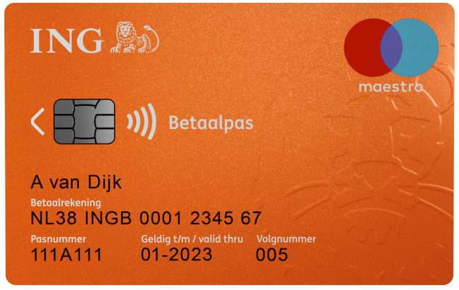
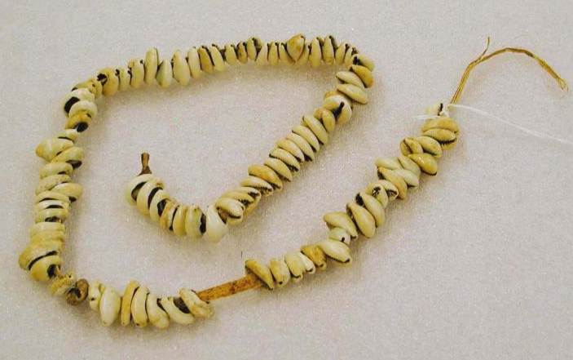
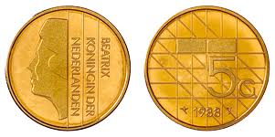
Wat is geld?
Notes:
Dit is allemaal geen geld! Het is slechts de fysieke vertegenwoordiging van geld; geld is bankschuld.

Slide 5
Wat is geld?
Geld = Bankverplichting
Geld = Krediet (Latijn: credere)
Geld = de ultieme uitingsvorm van vertrouwen

Slide 6
Hoe wordt geld gemaakt?
Banken én klanten scheppen samen geld: wederzijdse schuldaanvaarding
Notes:
Geldschepping vindt plaats wanneer krediet wordt opgenomen (hypothecair, bedrijfslening of simpelweg door besteding via roodstand).
Omgekeerd vindt geldvernietiging plaats wanneer krediet wordt afbetaald.

Slide 7
Voorbeeld geldschepping
Rabobank
Hypothecair krediet | +€250.000 | Rekening courant | +€250.000
Notes:
Het meeste geld wordt geschapen via kredietverlening.
Via wederzijdse schuldaanvaarding maken banken illiquide activa (in dit geval een huis) liquide.
Wim Boonstra’s term ‘wederzijdse bezitsvorming’ weerspiegelt de aard van deze transacties nog adequater.
Voor kredietverstrekking is vertrouwen nodig: van de bank in de kredietafnemer, maar ook in de depositohouders dat de bank krediet verstrekt aan kredietwaardige partijen én vertrouwen van de kredietafnemer in zichzelf (zijn bedrijfsplan, toekomstig loon, toekomstige generaties politici).

Slide 8
Voorbeeld geldvernietiging
Rabobank
Hypothecair krediet | -€1.000 | Rekening courant | -€1.000
Notes:
Omgekeerd via geldvernietiging plaats wanneer krediet wordt afgelost.
Een aanzienlijk deel van het aanwezige publiek vernietigt geld bij hun maandelijkse hypotheekaflossing.
Ook mensen zonder hypotheek kunnen geld vernietigen: bijvoorbeeld bij storting van hun maandelijks loon wanneer zij op dat momenteel tijdelijk rood staan.

Slide 9
Hoe wordt geld gemaakt?
Banken én klanten scheppen samen geld: wederzijdse schuldaanvaarding
De geldhoeveelheid wordt dus gedreven door maatschappelijke vraag naar geld
Notes:
Geldschepping vindt plaats wanneer krediet wordt opgenomen (hypothecair, bedrijfslening of simpelweg door besteding via roodstand).
Omgekeerd vindt geldvernietiging plaats wanneer krediet wordt afbetaald.
De maatschappelijke geldhoeveelheid wordt daarom gedreven door de kredietvraag.
De maatschappelijke geldhoeveelheid wordt gedekt door verplichtingen van ondernemers, particulieren en overheden. Uiteindelijk wordt de geldhoeveelheid dus bepaald door het vertrouwen in onszelf en elkaar.
Maar: bancaire kredietverlening moet een winstgevende rentemarge opleveren.
Banken moeten depositohouders afdoende rente bieden, anders kopen zij andere vermogenstitels.
Door de unieke eigenschappen van geld als ruilmiddel en oppotmiddel (ultieme vorm van liquiditeit) kan de rente op deposito’s lager zijn dan andere vermogenstitels; de marginale waarde daarvan neemt echter af met de aangehouden hoeveelheid. Dit zet een rem op de totale omvang van het bankwezen (t.o.v. andere vormen van financiering) en daarmee ook de maatschappelijke geldhoeveelheid.
Banken moeten kredietafnemers marktconforme leenrentes bieden, anders kiezen zij voor andere financieringsbronnen (banken verliezen bijvoorbeeld marktaandeel in hypotheken ten koste van verzekeraars en pensioenfondsen).
Conclusie: het geldscheppende vermogen van banken is afhankelijk van de vraag naar krediet en geld van hun klanten.

Slide 10
Hoe komen bankbiljetten in omloop?

Slide 11
Uitgifte van bankbiljetten wordt bepaald door publiek
De Nederlandsche Bank
Krediet aan Bank A | +€10.000.000 | 1. Bankbiljetten | +€10.000.000
Notes:
Bankbiljetten komen in omloop via banken. Zij kunnen bij de centrale bank biljetten aan- en verkopen.
Betaling geschiedt via creditering en debitering van centralebankreserves (rekening courranttegoed van commerciële banken bij de centrale bank).
Maar de centrale bank moet zelf uitzettingen doen tegenover bankbiljetten om de balans te doen sluiten (en de rente te kunnen sturen).
Banken kopen bankbiljetten wanneer de pinautomaten leeg dreigen te raken (denk aan de week voor Sinterklaas of Kerst) of vol zitten door stortingen (denk aan ondernemers die de week na Sinterklaas of Kerst hun verkoopopbrengsten naar de bank brengen).

Slide 12
Uitgifte van bankbiljetten wordt bepaald door publiek
De Nederlandsche Bank
Krediet aan Bank A | +€10.000.000 | 1. Bankbiljetten | +€10.000.000
Bank A
Bankbiljetten | +€10.000.000 | 1. Schuld aan DNB | +€10.000.000
Notes:
Bankbiljetten komen in omloop via banken. Zij kunnen bij de centrale bank biljetten aan- en verkopen.
Betaling geschiedt via creditering en debitering van centralebankreserves (rekening courranttegoed van commerciële banken bij de centrale bank).
Maar de centrale bank moet zelf uitzettingen doen tegenover bankbiljetten om de balans te doen sluiten (en de rente te kunnen sturen).
Banken kopen bankbiljetten wanneer de pinautomaten leeg dreigen te raken (denk aan de week voor Sinterklaas of Kerst) of vol zitten door stortingen (denk aan ondernemers die de week na Sinterklaas of Kerst hun verkoopopbrengsten naar de bank brengen).
Bij de tweede transactie wordt geen geld gecreëerd; giraal geld wordt in chartaal geld omgezet (dit geldt ook voor pintransacties van het publiek).

Slide 13
Uitgifte van bankbiljetten wordt bepaald door publiek
De Nederlandsche Bank
Krediet aan Bank A | +€10.000.000 | 1. Bankbiljetten | +€10.000.000
Bank A
Bankbiljetten Bankbiljetten | +€10.000.000 -€10.000.000 | 1. Schuld aan DNB 2. Rekening courant klant | +€10.000.000 -€10.000.000
Notes:
Bankbiljetten komen in omloop via banken. Zij kunnen bij de centrale bank biljetten aan- en verkopen.
Betaling geschiedt via creditering en debitering van centralebankreserves (rekening courranttegoed van commerciële banken bij de centrale bank).
Maar de centrale bank moet zelf uitzettingen doen tegenover bankbiljetten om de balans te doen sluiten (en de rente te kunnen sturen).
Banken kopen bankbiljetten wanneer de pinautomaten leeg dreigen te raken (denk aan de week voor Sinterklaas of Kerst) of vol zitten door stortingen (denk aan ondernemers die de week na Sinterklaas of Kerst hun verkoopopbrengsten naar de bank brengen).
Bij de tweede (pin)transactie wordt geen geld gecreëerd; giraal geld wordt in chartaal geld omgezet.

Slide 14
Hoe wordt geld gemaakt?
Banken én klanten scheppen samen geld: wederzijdse schuldaanvaarding
De geldhoeveelheid wordt dus gedreven door maatschappelijke vraag naar geld
Uitgifte van bankbiljetten bepaald door het publiek
Notes:
Geldschepping vindt plaats wanneer krediet wordt opgenomen (hypothecair, bedrijfslening of simpelweg door besteding via roodstand).
Omgekeerd vindt geldvernietiging plaats wanneer krediet wordt afbetaald.
De maatschappelijke geldhoeveelheid wordt daarom gedreven door de kredietvraag.
De maatschappelijke geldhoeveelheid wordt gedekt door verplichtingen van ondernemers, particulieren en overheden. Uiteindelijk wordt de geldhoeveelheid dus bepaald door het vertrouwen in onszelf en elkaar.
Maar: bancaire kredietverlening moet een winstgevende rentemarge opleveren.
Banken moeten depositohouders afdoende rente bieden, anders kopen zij andere vermogenstitels.
Door de unieke eigenschappen van geld als ruilmiddel en oppotmiddel (ultieme vorm van liquiditeit) kan de rente op deposito’s lager zijn dan andere vermogenstitels; de marginale waarde daarvan neemt echter af met de aangehouden hoeveelheid. Dit zet een rem op de totale omvang van het bankwezen (t.o.v. andere vormen van financiering) en daarmee ook de maatschappelijke geldhoeveelheid.
Banken moeten kredietafnemers marktconforme leenrentes bieden, anders kiezen zij voor andere financieringsbronnen (banken verliezen bijvoorbeeld marktaandeel in hypotheken ten koste van verzekeraars en pensioenfondsen).
Conclusie: het geldscheppende vermogen van banken is afhankelijk van de vraag naar krediet en geld van hun klanten.

Slide 15
Meeste geld is digitaal
Bankbiljetten zijn nog maar klein deel van al het geld
Bron: ECB
Notes:
Je kan het publiek vragen hoeveel cash zij zelf nu op zak hebben, versus hoeveel aan giraal geld zij op hun bank- en spaarrekening hebben staan.
Chartaal geld (publiek) vertegenwoordigt slechts een klein deel van de maatschappelijke geldhoeveelheid in het Eurogebied (14% van M1, 10% van M2 en 9% van M3). De trend is dalende.
M0: De basisgeldhoeveelheid (bankbiljetten plus centralebankreserves)
M1: Chartaal plus giraal geld in handen van het publiek (centralebankreserves vallen hierbuiten).
M2: M1 + spaartegoeden looptijd tot 2 jaar + spaartegoeden met looptijd voorbij 2 jaar met een opzegtermijn van maximaal 3 maanden.
M3: M2 plus ‘grootzakelijk geld’ – i.e. liquide middelen voor professionele marktpartijen die te groot zijn voor depositogarantiestelsel (repo’s, aandelen in geldmarktfondsen en obligaties tot 2 jaar).

Slide 16
Logica achter huidig geldscheppingsproces
Omwille van marktwerking wordt kredietverlening overgelaten aan meerdere commerciële banken
Centrale bank stuurt krediet- en geldvraag via de rente
Depositogarantie, bankentoezicht, noodfinanciering door DNB houden financieel systeem stabiel
Notes:
Logica van het financieel stelsel: decentrale kredietverlening – en dus geldschepping! – binnen publieke waarborgen.
Centrale bank stuurt financiële condities (o.a. de vraag naar krediet en geld wordt zo beïnvloed) om prijsstabiliteit te waarborgen.
Het doel van het aankoopprogramma is om lange rentes te drukken en daarmee uitleenrentes van banken.
Dat is gelukt: hypotheekrentes liggen op recorddieptes en de kredietgroei in het eurogebied is weer positief.
Het depositogarantiestelsel, banktoezicht en lender-of-last-resort-functie van de centrale bank houden de depositobasis van commerciële banken stabiel. Zo kunnen bedrijven, huishouden en overheden langjarig lenen en tegelijkertijd toch over direct opvraagbare tegoeden beschikken.

Slide 17
Conclusie
Geldschepping wordt bepaald door het publiek
Maar de centrale bank bepaalt de prijs van geldschepping (rente)
Depositogarantie, bankentoezicht, noodfinanciering door DNB beschermen vertrouwen in geld
Notes:
Conclusie: ook al vindt geldschepping en kredietverlening voornamelijk privaat plaats, de publieke sector (en met name de centrale bank) leidt dit proces op de achtergrond in goede banen.
De ECB waarborgt via haar monetair beleid prijsstabiliteit in het Eurogebied.
Samen met banktoezicht en depositogarantiestelsel wordt zo het vertrouwen in geld ondersteunt.
Vertrouwen is cruciaal voor het functioneren van het geldwezen. Centrale banken hebben de afgelopen decennia een reputatie opgebouwd als hoeder van het financieel stelsel en prijsstabiliteit. Daar moet zuinig mee om gesprongen worden.

Slide 18
Deel II – Moet het systeem niet anders?
Notes:
In navolging van de crisis zijn verschillende alternatieven voorgesteld die het financieel stelsel stabiel, efficiënter of integerder zouden maken:
Een geldstelsel zonder cash.
Burgers de mogelijkheid geven om digital centralebankgeld aan te houden (een rekening bij DNB).
Banken de mogelijkheid tot wederzijdse schuldaanvaarding ontnemen door hen tot een 100%-dekking van geld met saldo bij de centrale bank te verplichten (equivalent aan alleen nog maar bankieren bij DNB).

Slide 19
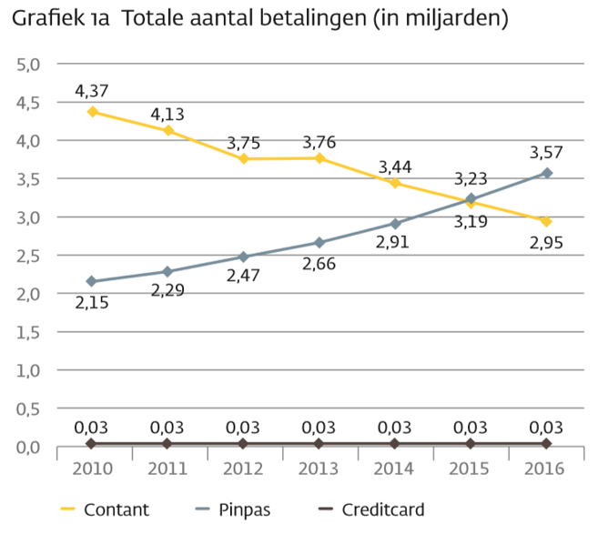
Geldverkeer wordt steeds digitaler
Bron: DNB, betaalvereniging Nederland
Notes:
Grafiek uit het DNBulletin: Aandeel contante betalingen aan de kassa daalt naar 45% (april 2017).
Inmiddels is het aandeel gedaald naar 40%. Zie het DNBulletin: Aandeel pinbetalingen aan de kassa overschrijdt 60%-grens (oktober 2018).
Tegelijkertijd is de verwachting dat er de komende 10 jaar nog contant betaald wordt.
DNB, is samenwerking met andere betrokkenen, spannen zich in om de beschikbaarheid en acceptatie van contant geld op peil te houden.

Slide 20
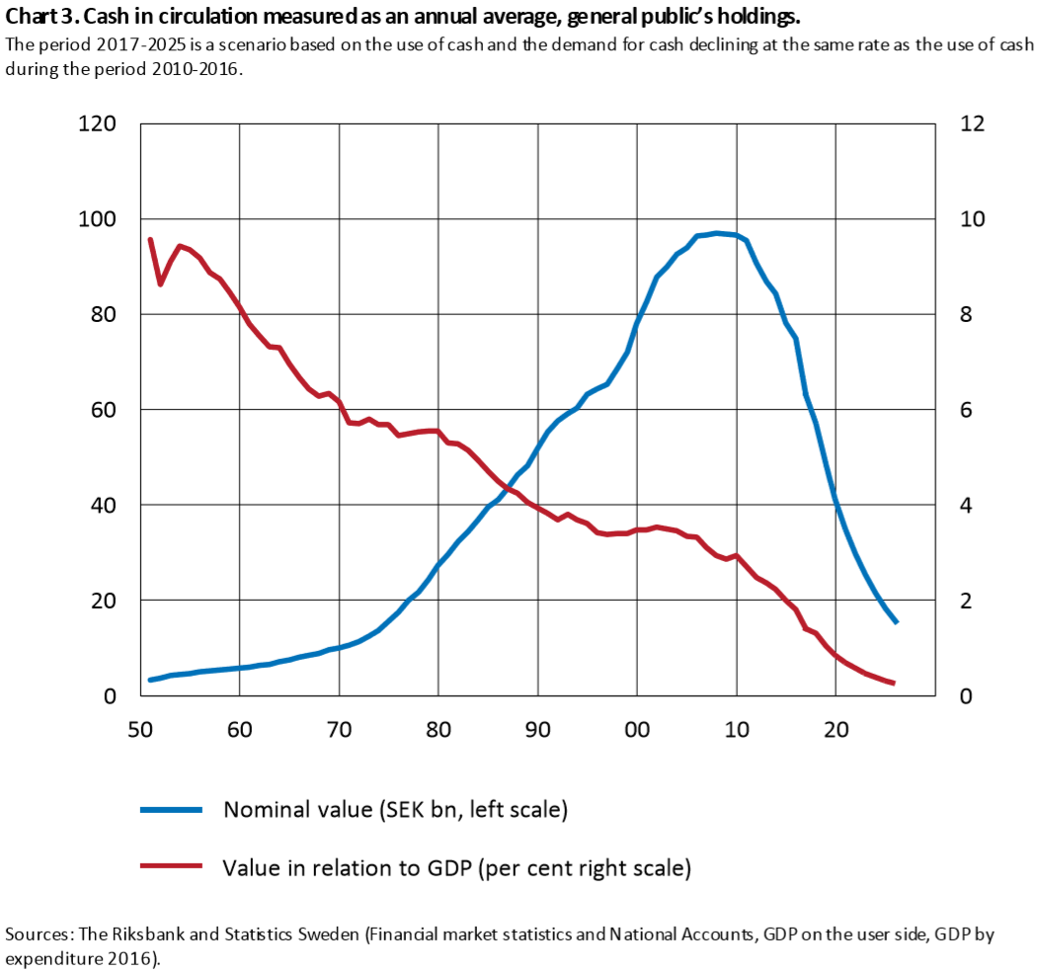
Verdwijnen bankbiljetten in Zweden?
Notes:
In Zweden verwachte de centrale bank dat medio jaren ’20 vrijwel volledig uit circulatie verdwijnt.
Dat zou betekenen dat het publiek alleen nog maar commercieelbankgeld zou aanhouden. Geldschepping zou daarmee volledig privaat worden (maar: onverminderd tegen publieke waarborgen).
De Riksbank onderzoekt daarmee of het een “e-krona” zou moeten uitgeven: digitaal centralebankgeld in het jargon (centrale bank digital currency).

Slide 21
Wat is digitaal centralebankgeld (CBDC)?
CBDC impliceert dat iedereen een DNB-rekening heeft
Alternatief voor rekeningen bij commerciële banken
Anoniem? Rente? Bovengrens?
Notes:
Door CBDC uit te geven krijgt het publiek naast chartaal (bankbiljetten) ook toegang tot giraal centralebankgeld.
Momenteel is de toegang tot giraal centralebankgeld beperkt tot banken, overheden, buitenlandse centrale banken en enkele markt-infrastructuuraanbieders.
De centrale bank fungeert nu als “bankers’ bank”.
CBDC zou naast (giraal) commercieel bankgeld bestaan. Geldschepping ‘door commerciële banken’ blijft dus mogelijk.
Maar: geld scheppen we voornamelijk zelf (hypotheek, persoonlijke lening, roodstand). Commerciële banken faciliteren dit enkel via hun balans.
Centrale banken blijven via het monetair beleid de voorwaarden sturen waartegen geld gecreëerd kan worden (bankuitleenrentes).
Er zijn verschillende varianten van breed beschikbaar giraal centralebankgeld mogelijk:
Anoniem of niet? (Maar: moet compatibel zijn met anti-witwasregelgeving)
Vergoed tegen de beleidsrente of met afslag?
Met of zonder kwantitatieve limiet? (Bovengrens depositogarantiestelsel?)

Slide 22
Waarom nu discussie over digitaal centralebankgeld?
Contant geld op z’n retour in enkele landen
Opkomst cryptovaluta
Uitbreiding monetair instrumentarium
Veilige plek binnen financieel stelsel
Notes:
Brede(re) toegang tot centralebankgeld is geen nieuw idee:
In de 19e en 20e eeuw hadden meer partijen toegang tot giraal centralebankgeld.
Brede toegang eerder voorgesteld (bijv. James Tobin in 1982)
Achtergrond bij de 4 redenen:
In Scandinavische landen – maar ook Nederland! – loopt het gebruik van contant geld terug. In het Eurogebied als geheel is hier nog geen sprake van. Sveriges Riksbank en Norges Bank kijken momenteel concreet naar de vraag of het wenselijk is om CBDC uit te gaan geven, en zo ja in welke vorm.
Belangrijkste argumenten zijn de robuustheid van het betalingsverkeer (creëren van achtervang) en het behouden van contact tussen burger en centrale bank.
Cryptovaluta zijn uitermate volatiel qua waarde. Een door de centrale bank uitgegeven digitale valuta zou volgens proponenten het beste van beide werelden verenigen.
De Amerikaanse economen Marvin Goodfriend en Kenneth Rogoff hebben het uitgeven van giraal centralebankgeld – als vervanging voor bankbiljetten! – voorgesteld om de ondergrens van beleidsrentes significant te kunnen verlagen: denk aan rentes van -5%.
Tenslotte wordt gesuggereerd dat giraal centralebankgeld burgers eindelijk een veilige plek biedt binnen het financieel stelsel.
Deze argumenten zijn niet onomstreden:
Het financieel stelsel kan ook prima zonder contant geld functioneren, en dus zonder centralebankgeld dat beschikbaar is voor het publiek.
Reguliere valuta – zoals de euro en dollar – bieden al een goed functionerend alternatief voor cryptovaluta: cryptovaluta zijn vooral een monetaire mislukkig.
Het is hoogst onzeker hoe diep negatieve rentes in de praktijk uitwerken. Is het wel proportioneel om bankbiljetten (met hoge coupures) uit circulatie te nemen wanneer de vraag vanuit het publiek niet verdwenen is?
Door het depositogarantiestel, banktoezicht en Lender-of-last-resort-steun van de centrale bank heeft het publiek al een veilige plek binnen het financieel stelsel: commercieel bankgeld. Daarnaast kunnen burgers ook bankbiljetten of andere financiële activa aanhouden.

Slide 23
Mogelijk grote impact op structuur financieel stelsel
Minder financiering voor commerciële banken en dus minder kredietverlening
Grotere rol centrale bank
Biedt mogelijkheid tot run naar de centrale bank
CBCD gaat in tegen logica financieel stelsel
Notes:
Logica van het financieel stelsel: decentrale kredietverlening (en dus geldschepping!) binnen publieke waarborgen. Centrale bank stuurt financiële condities om prijsstabiliteit te waarborgen; depositogarantiestelsel, banktoezicht en Lender-of-last-resort-functie van de centrale bank houden de depositobasis van commerciële banken stabiel. Zo kan het financieel stelsel kredietrisico-, liquiditeits- en looptijdtransformatie verrichten. Zo kunnen bedrijven, huishouden en overheden langjarig lenen en tegelijkertijd toch over direct opvraagbare tegoeden beschikken.
In het licht van de risico’s voor de kredietverlening en financiële stabiliteit ligt – áls er wordt overgegaan tot het uitgeven van CBDC - ligt een beperkte variant voor de hand: een afslag ten opzicht van de beleidsrente en/of bovengrens per rekeninghouder (bijvoorbeeld EUR 100.000 zoals bij het depositogarantiestelsel).

Slide 24
«Vollgeld»: geldschepping enkel door centrale bank
Verplichte 100%-dekking van bankrekeningen met saldo bij de centrale bank
Kredietverlening dus alleen door centrale bank
Komt neer op centraal geleid systeem
In Zwitsers referendum verworpen (76% tegen)
Notes:
Het Vollgeldinitiative herintroduceerde een voorstel uit de jaren ’30: het Chicago-plan.
Vollgeld is een extreme variant van CBDC: (giraal) geld wordt volledig publiek.
Onder Vollgeld moet de centrale bank uitzettingen doen tegenover de maatschappelijke geldhoeveelheid i.p.v. commerciële banken.
De argumenten tegen CBDC gaan dus in nog veel sterkere mate op.

